Slide 1
Transforma o imagine din zi in noapte

Slide 2
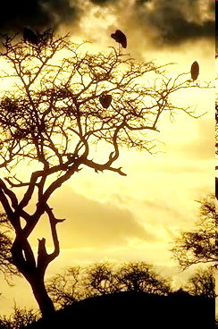
Pasul 1
Incepem prin a deschide o imagine pe care dorim sa o modificam,ca aceasta

Slide 3
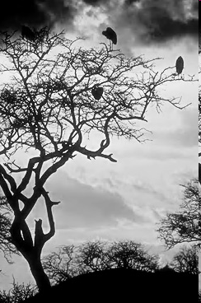
Pasul 2
Apasam Ctrl+Shift+U pentru desaturare(pentru reducerea luminozitatii pozei)
Imaginea va arata asa:

Slide 4
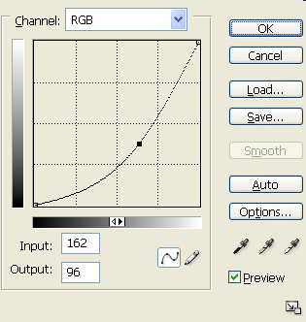
Pasul 3
Apasam Ctrl+M pentru a deschide fereastra Curve.Aplicam setarile din imaginea alaturata

Slide 5
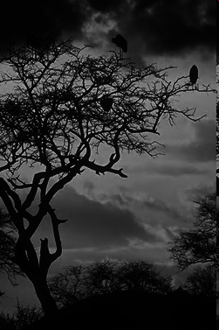
In urma acestui pas imaginea va arata astfel:

Slide 6
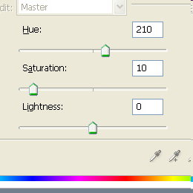
Pasul 4
Apasam Ctrl +U si ajustam setarile de la hue/saturation in felul urmator:

Slide 7
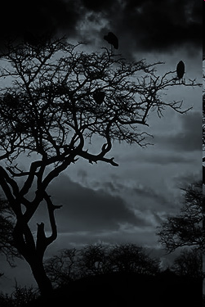
In urma acestui pas imaginea va arata astfel:

Slide 8
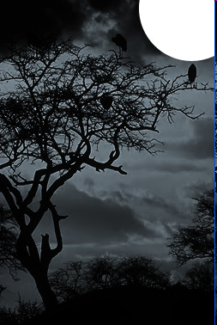
Pasul 5
Vom crea o luna folosind unealta de forma eliptoida

Slide 9
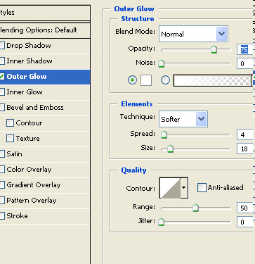
Pasul 6
Vom adauga outer glow executand acealeasi setari ca in imaginea de alaturi

Slide 10

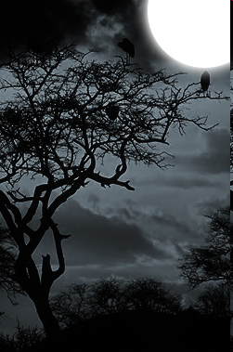
Rezultatul final

